Slide 1
清華大學資訊工程系 面試簡報
受試者：板橋高中吳邦寧

Slide 2
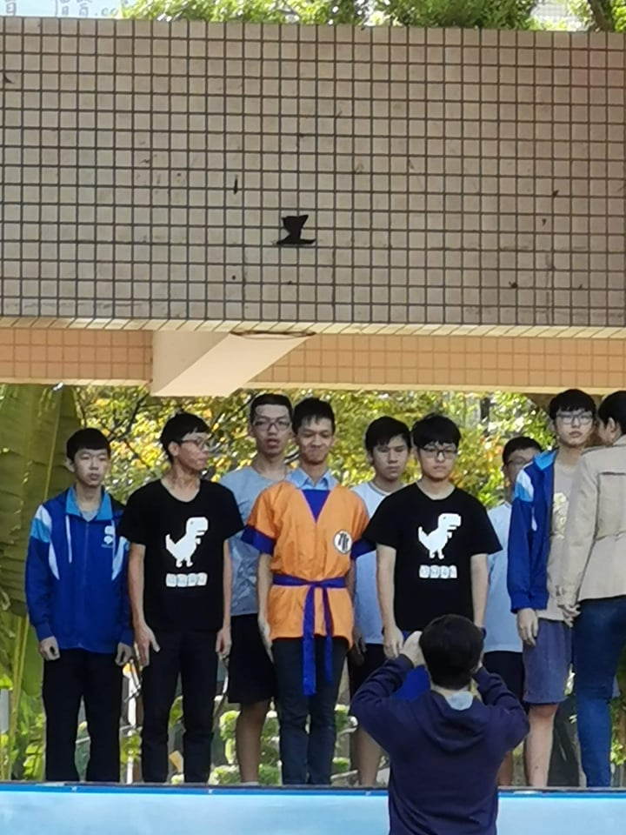
個人簡介 – 吳邦寧
板橋高中資訊社社長
「那個傳說中的笨蛋」
穿著賽亞人裝上台領獎
清大資工營
比賽頒獎盜攝留念

Slide 3
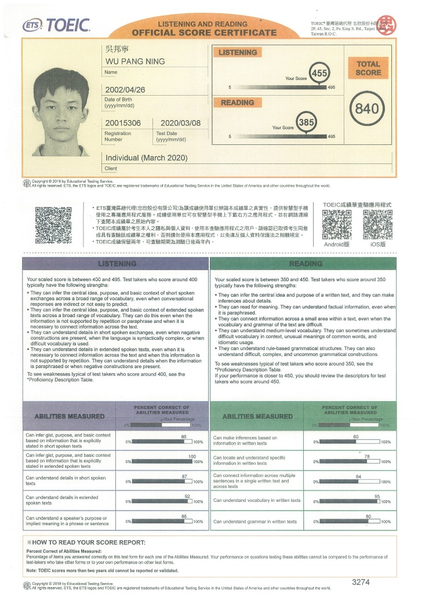
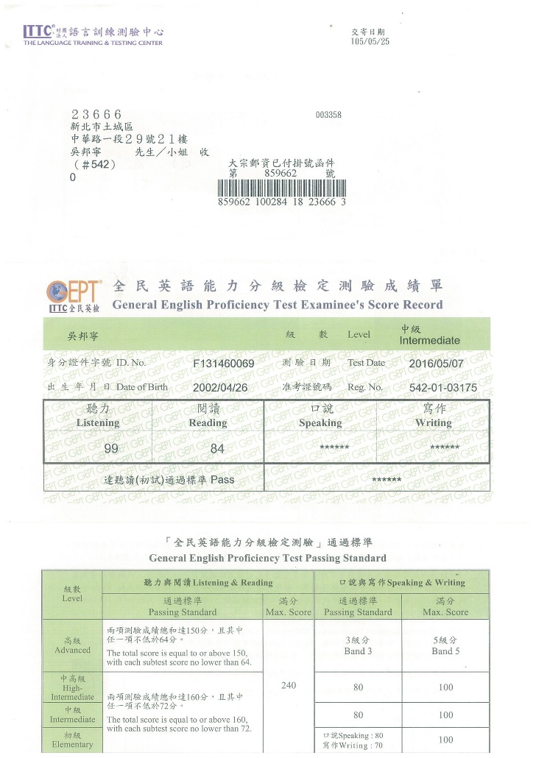
英文能力證照
TOEIC
840
GEPT
中級初試通過

Slide 4
興趣、專長
演算法
資訊安全
專案開發
科展
多元發展

Slide 5
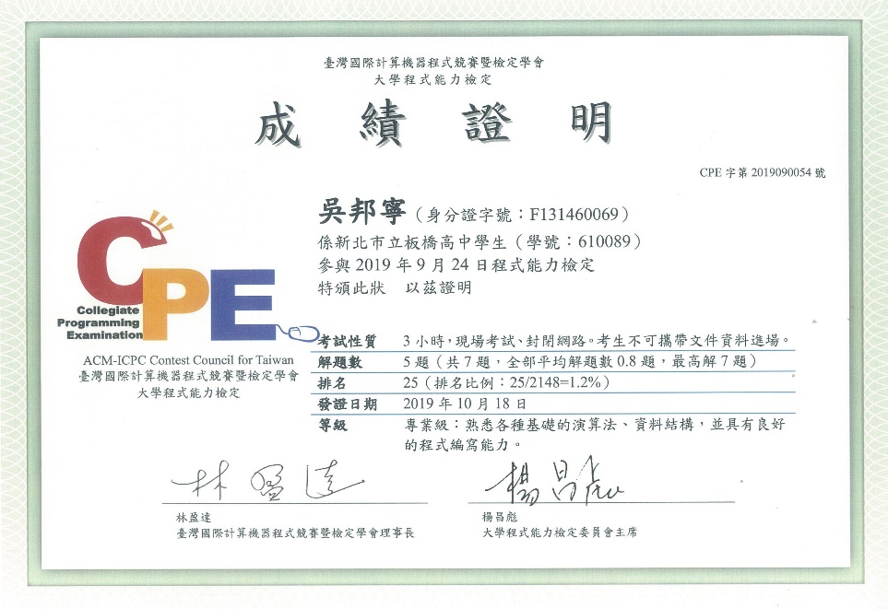
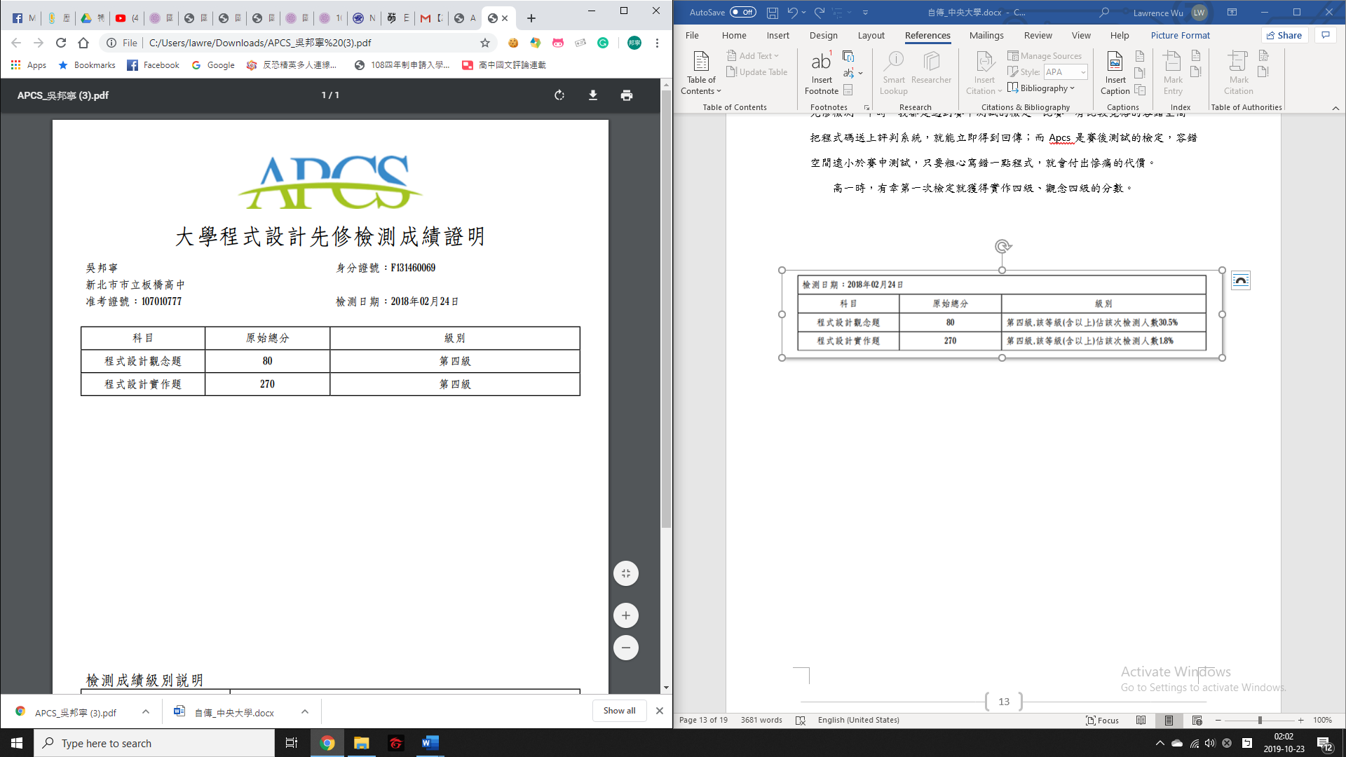
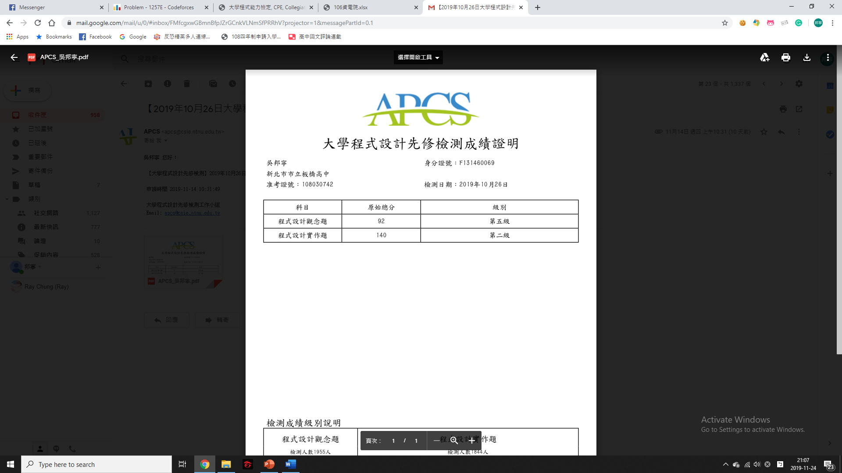
一、演算法檢定
CPE
5/7 solved
中央資工畢業門檻兩倍以上
Apcs
概念：5/5
實作：4/5

Slide 6


一、演算法競賽
資訊學科能力競賽
全國三等獎
Npsc – 國中
全國第七

Slide 7
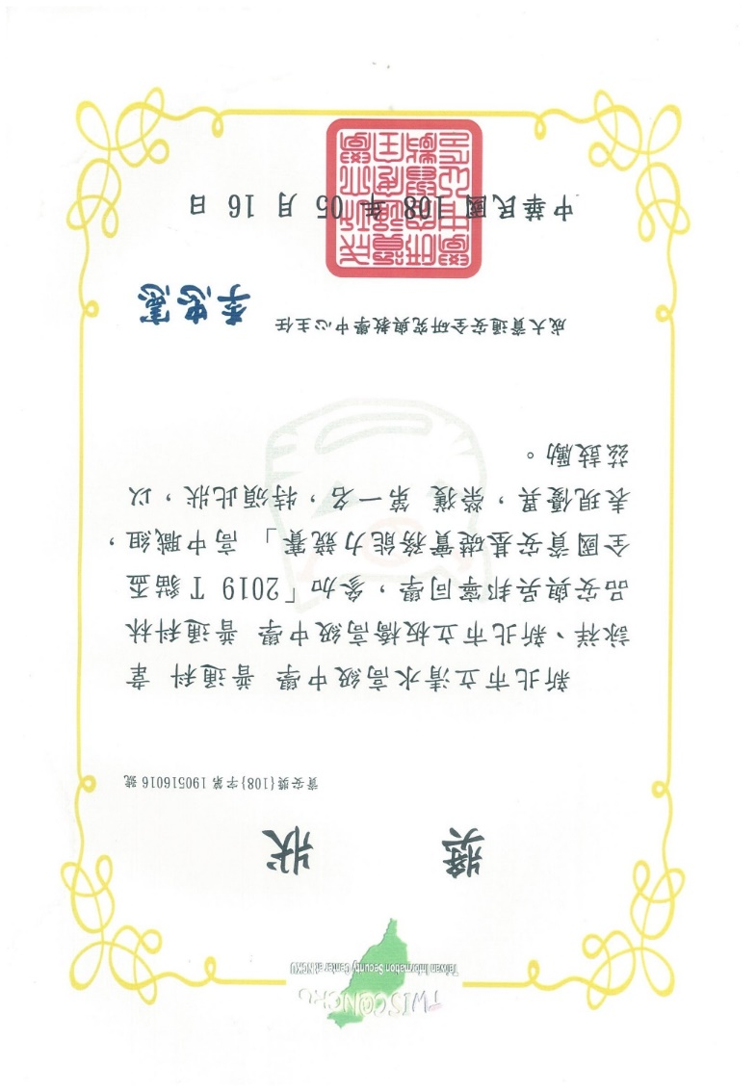
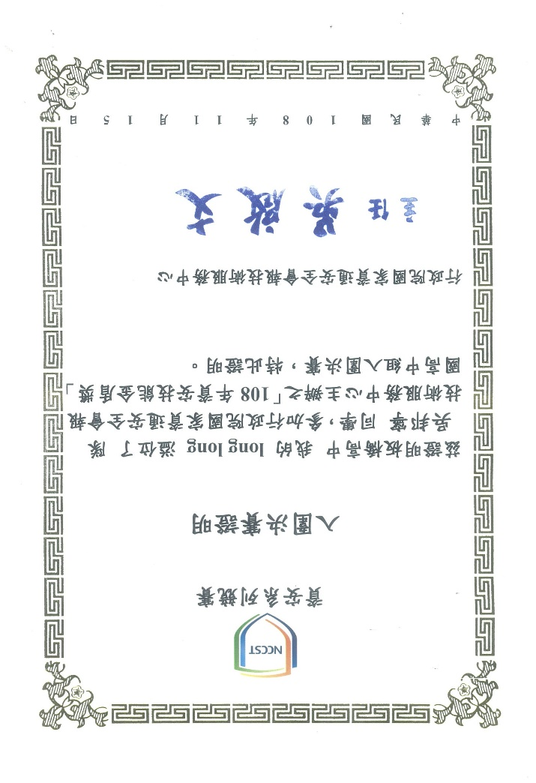
二、資訊安全
成大T貓盃
全國第一
金盾獎
入圍決賽
工作
Cryptography
Web/Misc

Slide 8

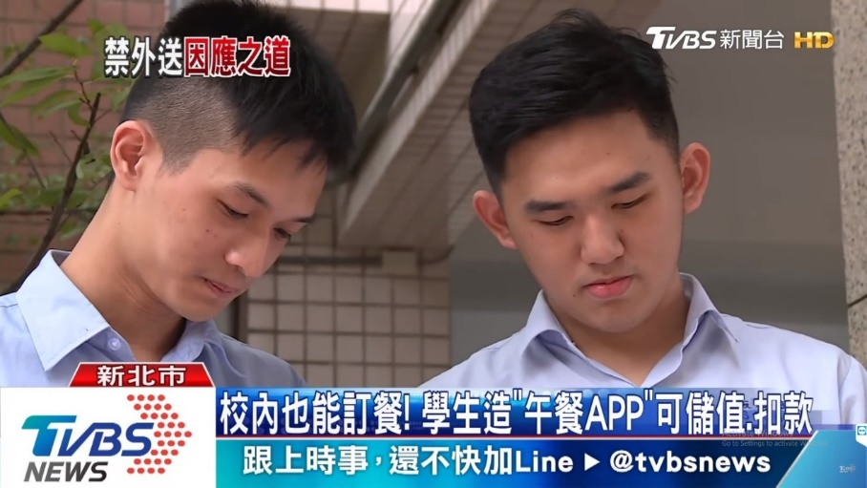
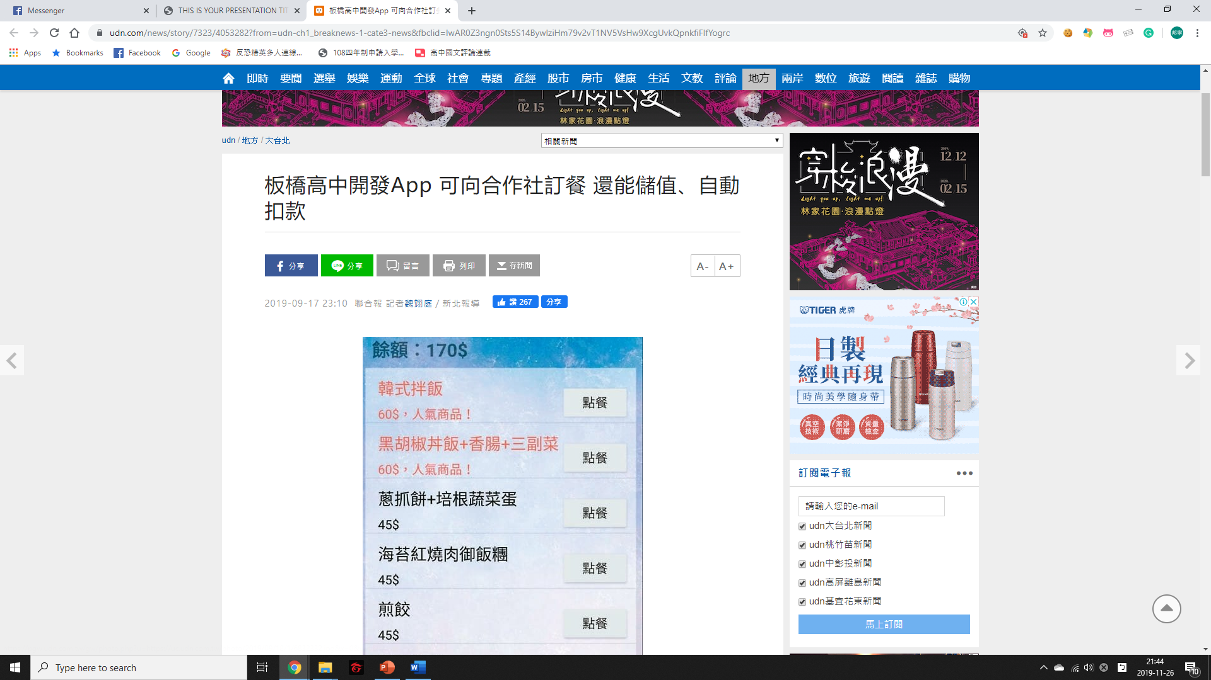
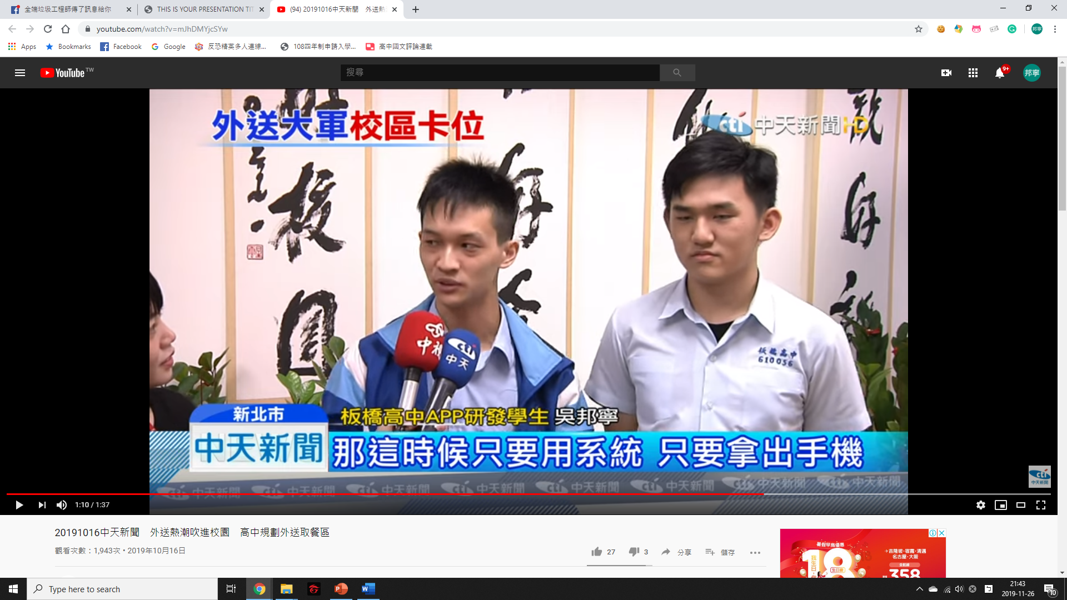
三、專案開發
午餐系統
https://dinnersystem.com
新聞
TVBS
中天
聯合報

Slide 9
三、專案開發
SQL Deadlock
Async 優化
系統分析、規劃需求、團隊合作
語言 | 用途
HTML + CSS + JQuery | Frontstage (For students)
C# | Frontstage (For factories)
C# | Plugin (For payments)
Php + MySQL | Backstage

Slide 10
三、專案開發
真 – 為什麼開發系統
超過九點不能畫單
早八的課…真的有人起得來嗎…

Slide 11

四、科展
新北市中小學科展
優等
午餐系統及分析
目標
建置一套系統
預測未來會點多少餐

Slide 12

五、多元興趣
參加經濟學奧林匹亞
選修經濟相關課程
演講
喜劇
用反諷技巧吸引評審

Slide 13
未來展望
算法、資安競賽
ICPC/NCPC/ACM
金盾獎
專案開發
將午餐系統推廣到各大學校
讓笨蛋改變世界！

Slide 14
簡報結束，敬請指教

